Slide 1
Lambda表达式和Stream API
李帅领

Slide 2
Java8新特性
一、速度更快
二、增加了新的语法lambda表达式
三、Stream API
四、减少空指针异常 Optional
五、... ...
其中最核心的是Lambda表达式和Stream API

Slide 3
Lambda表达式
定义： Lambda是一个匿名函数，我们可以把lambda理解为一段可以传递的代码。可以使我们写出更加简洁灵活的代码。
语法：
操作符：(参数)->{表达式} 左 侧：表达式需要的参数 右 侧：lambda体，表达式内容

Slide 4
接口增强
JDK8以前接口可以定义的变量和方法
所有变量(Field)不论是否显式 的声明为public static final，它实际上都是public static final的。
所有方法(Method)不论是否显示 的声明为public abstract，它实际上都是public abstract的。
JDK8之后的接口规范
JDK8之后接口可以定义的变量和方法
变量(Field)仍然必须是 java public static final的
方法(Method)除了可以是public abstract之外，还可以是public static或者是default(相当于仅public修饰的实例方法)的。
接口中的默认方法的“类优先”原则
一个类中定义的方法名称和参数列表与接口中的默认方法一致，接口中的默认方法会被忽略。
一个类中实现多个接口，存在相同的默认方法，需要重写默认方法。

Slide 5
函数式接口
1.只包含一个抽象方法的接口被称为函数式接口；
2.Lambda表达式必须依赖函数式接口；
3.可以在任意函数式接口上使用@FunctionalInterface注解，判断它是否是个函数式接口；
4.允许定义静态方法；

Slide 6
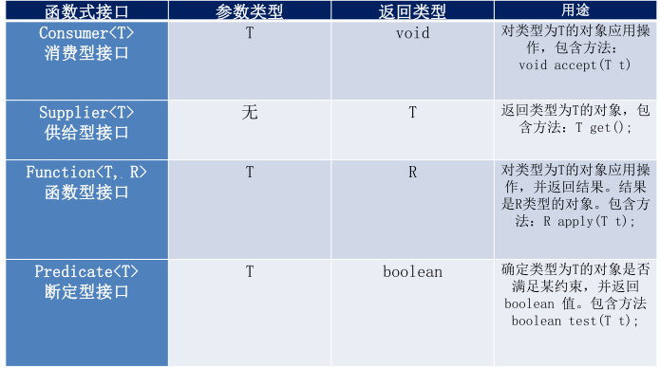
Java内置四大核心函数式接口

Slide 7
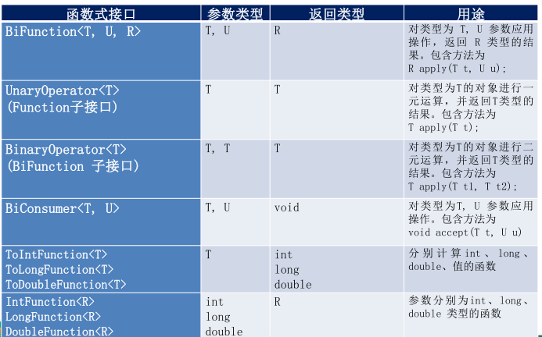
其他接口

Slide 8
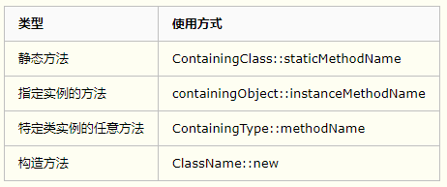
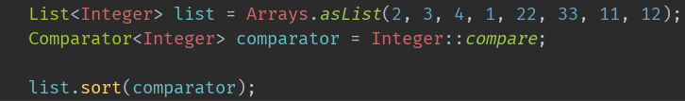


方法引用

Slide 9
什么是Stream
Stream是数据渠道，用于操作数据源（集合、数组等）所生成的元素序列。
“集合讲的是数据，流讲的是计算！”
注意：
①Stream 自己不会存储元素。
②Stream 不会改变源对象。相反，他们会返回一个持有结果的新Stream。
③Stream 操作是延迟执行的。这意味着他们会等到需要结果的时候才执行。

Slide 10
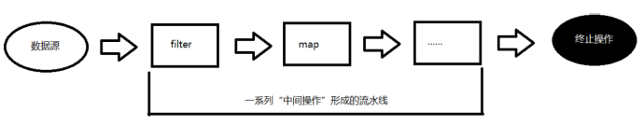
Stream操作的三个步骤
创建Stream 根据数据源，获取stream流
中间操作 一连串的操作，对数据源中的数据进行处理
终止操作 一个终止操作，执行中间操作链，产生结果

Slide 11
中间操作
1-筛选与切片
filter(Predicate p)——接收 Lambda ， 从流中排除某些元素。
limit(n)——截断流，使其元素不超过给定数量。
skip(n) —— 跳过元素，返回一个扔掉了前 n 个元素的流。若流中元素不足 n 个，则返回一个空流。与 limit(n) 互补
distinct()——筛选，通过流所生成元素的 hashCode() 和 equals() 去除重复元素
2-映射
map(Function f)——接收 Lambda，将元素转换成其他形式或提取信息。接收一个函数作为参数，该函数会被应用到每个元素上，并将其映射成一个新的元素。
flatMap(Function f)——接收一个函数作为参数，将流中的每个值都换成另一个流，然后把所有流连接成一个流。
3-排序
sorted()——自然排序
sorted(Comparator com)——定制排序

Slide 12
终止操作
1- 查找与匹配
allMatch(Predicate p)——检查是否匹配所有元素
anyMatch(Predicate p)——检查是否至少匹配一个元素
noneMatch(Predicate p)——检查是否没有匹配的元素
findFirst——返回第一个元素
findAny——返回当前流中的任意元素
count——返回流中元素的总个数
max(Comparator c)——返回流中最大值
min(Comparator c)——返回流中最小值
forEach(Consumer c)——内部迭代
2-归约
reduce(T identity, BinaryOperator)——可以将流中元素反复结合起来，得到一个值。返回 T
reduce(BinaryOperator) ——可以将流中元素反复结合起来，得到一个值。返回 Optional<T>
3-收集
collect(Collector c)——将流转换为其他形式。接收一个 Collector接口的实现，用于给Stream中元素做汇总的方法

Slide 13
1.下面哪个选项不是jdk8新特性？
A: Lambda
B:函数式接口
C:接口定义私有方法
D:stream流式计算
2.Lambda表达式不需要函数式接口的支持？错
3.Lambda表达式中参数的类型不可以省略？错
4.Stream进行流水线操作时，什么阶段会触发数据的处理？
A:中间操作执行结束
B:终止操作执行之前
C:终止操作执行之后
D: 不确定
5.只包含一个抽象方法的接口被称为函数式接口？ 对

